Slide 2

RxJS на практике
Грибанов Александр
Senior Frontend Developer
in DataArt

Slide 3
Drag & Drop
Когда пользователь нажмет на ЛКМ (mousedown) на элементе
Начать передвигать элемент за мышкой (mousemove)
До тех пор пока пользователь не отпустит кнопку (mouseup)

Slide 4
const targetEl = document.getElementById(‘dragable’);
const targetMousedown$ =
Observable.fromEvent(targetEl, ‘mousedown’)
const docMousemove$ =
Observable.fromEvent(document, ‘mousemove’)
Const docMouseup$
Observable.fromEvent(document, ‘mouseup’)

Slide 5
- Передвигать элемент за мышкой (mousemove) - До тех пор пока пользователь не отпустит кнопку (mouseup)
docMousemove$.takeUntil(docMouseup$);

Slide 6
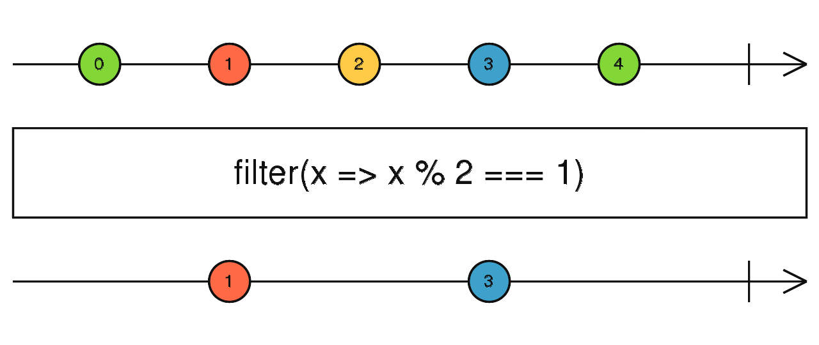
Marble diagrams

Slide 7
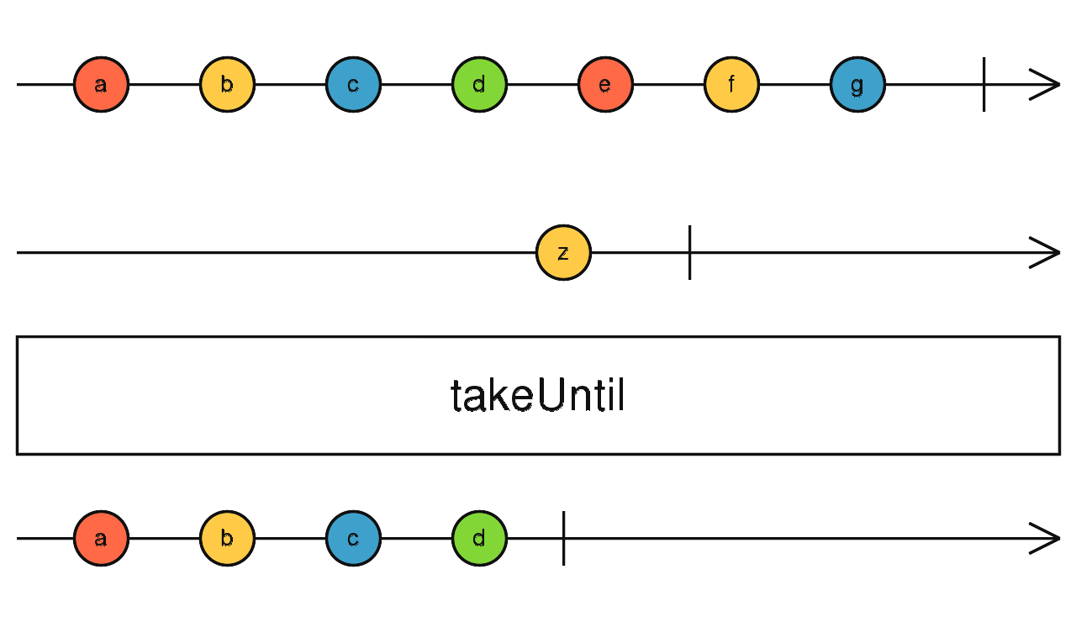
Marble diagram - takeUntil

Slide 8
- Когда пользователь нажмет на ЛКМ (mousedown) на элементе - Начать передвигать элемент за мышкой (mousemove)
targetMousedown$
.subscribe(mouseEvent => moveIt());

Slide 9
- Когда пользователь нажмет на ЛКМ (mousedown) на элементе - Начать передвигать элемент за мышкой (mousemove)
targetMousedown$
.switchMap(() => {
return docMousemove$.takeUntil(docMouseup$);
})
.subscribe(mouseEvent => moveIt());

Slide 10
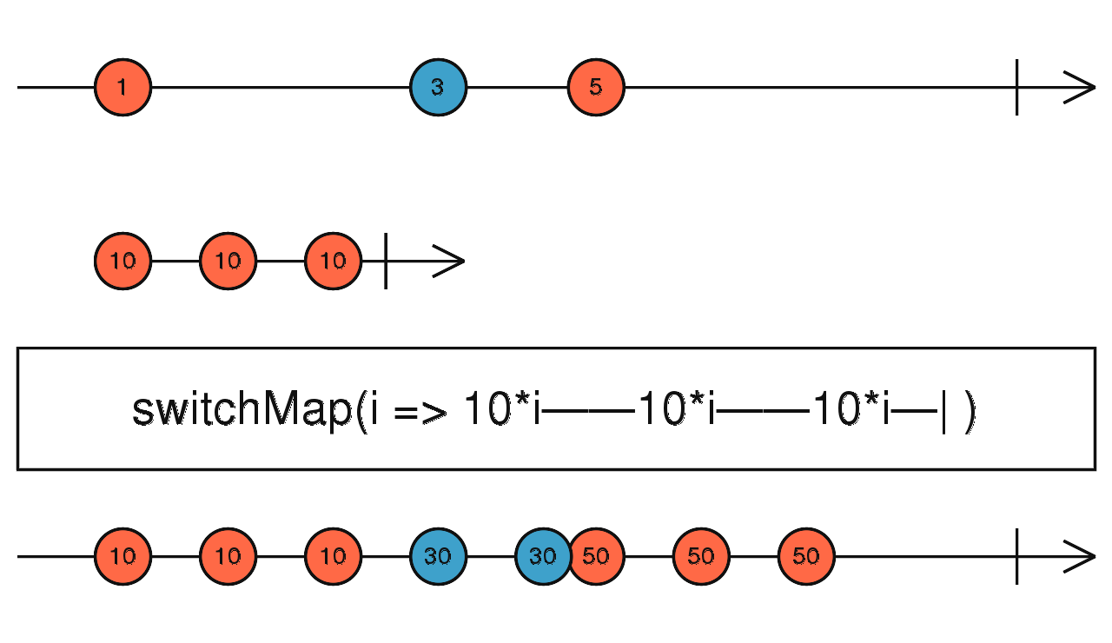
Marble diagram - switchMap

Slide 11

Leds App

Slide 12
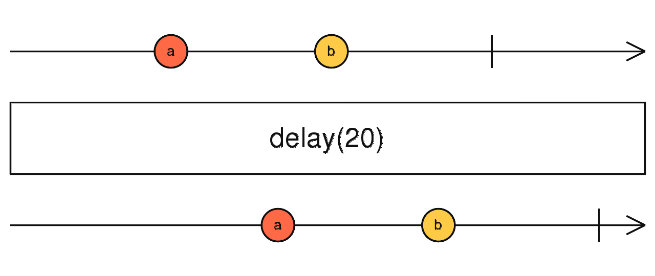
Marble diagram - delay

Slide 13
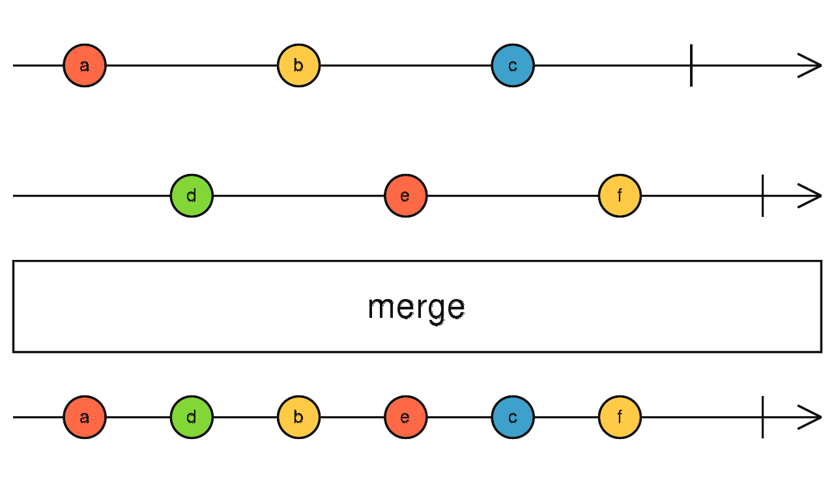
Marble diagram - merge

Slide 14
Marble diagram - takeUntil

Slide 15
Live search

Slide 16
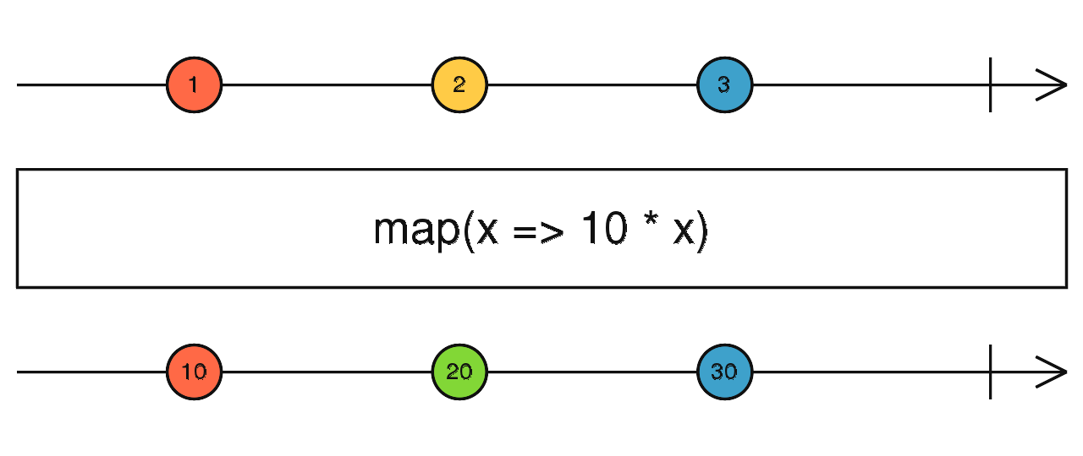
Marble diagram - map

Slide 17
Marble diagram - filter

Slide 18
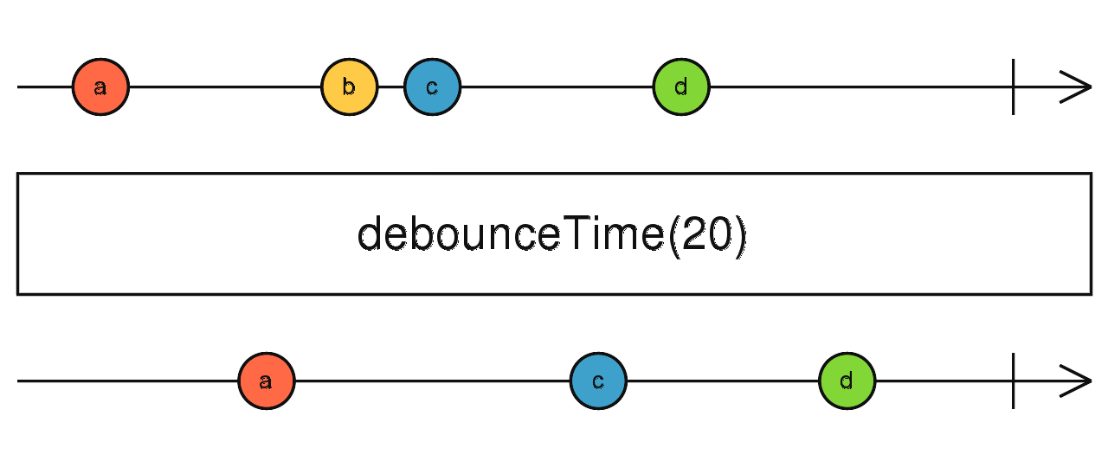
Marble diagram - debounceTIme

Slide 19
Marble diagram - switchMap

Slide 20
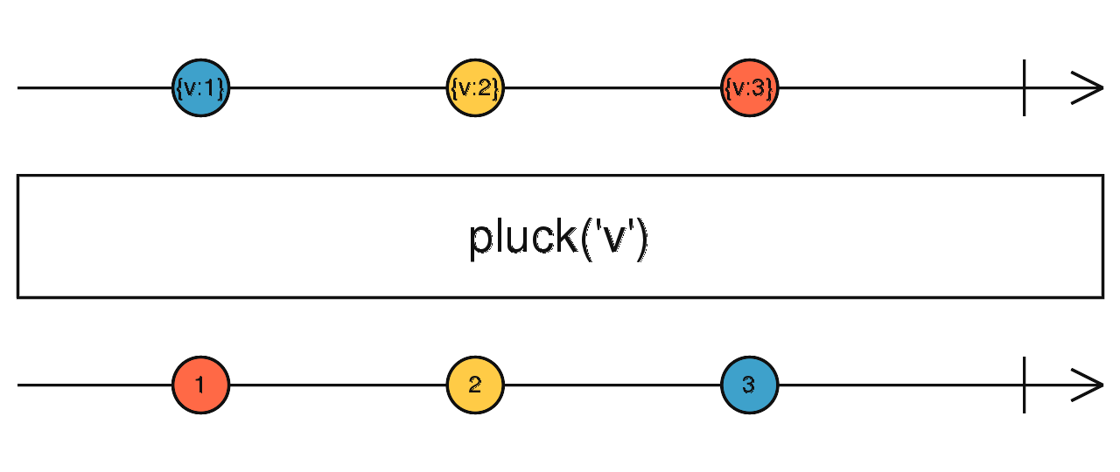
Marble diagram - pluck

Slide 21
RxJS в деле
Angular 2
Redux-Observable
rxjs-react-component
RxJS-jQuery
CycleJS

Slide 22
Links
http://reactivex.io/rxjs
http://reactivex.io/rxjs/manual/overview.html#marble-diagrams
http://rxmarbles.com/

Slide 23
Вопросы

